Slide 1
Тема: “Устройство интеллектуальной системы доступа”
Тип проекта: практический.
Автор: Игнатов Кирилл Олегович
Руководитель: Варакин Алексей Александрович

Slide 2
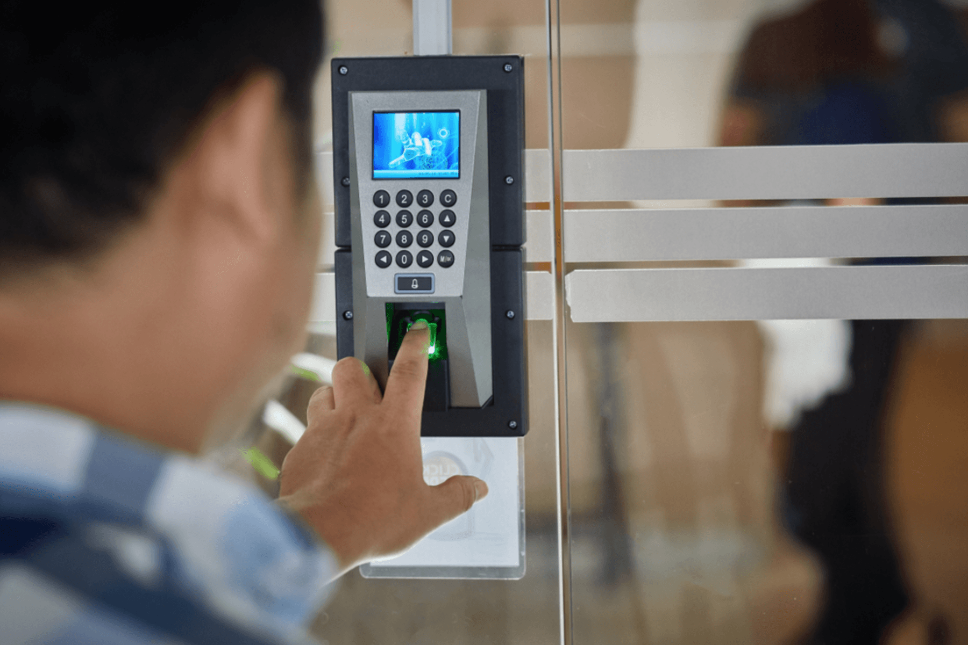
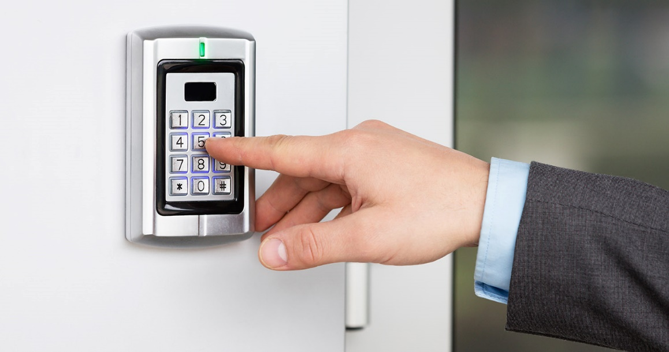
Актуальность.
Тема была выбрана из-за возросшей в последние годы потребности в увеличении уровня приватности на различных предприятиях. Использовать данный продукт можно в местах, где требуется контролировать и ограничивать доступ.

Slide 3
Цель: Разработка прототипа системы интеллектуального доступа на базе RFID.
Задачи:
Изучить теоретический материал.
Изучение языка программирования C++ и среды разработки Arduino, изучение остального теоретического материала.
Изучить систему автоматизированного проектирования SolidWorks.
Установка необходимых модулей на макетную плату Arduino, написание программы.
Выращивание вертушки на 3D принтере.
Сборка устройства.

Slide 4
Этапы работы над проектом.
Изучение теоретического материала.
Размещение компонентов на макетной плате.
Написание прошивки для устройства.
Создание детали-вертушки и установка ее на шаговой мотор.
Отладка.

Slide 5
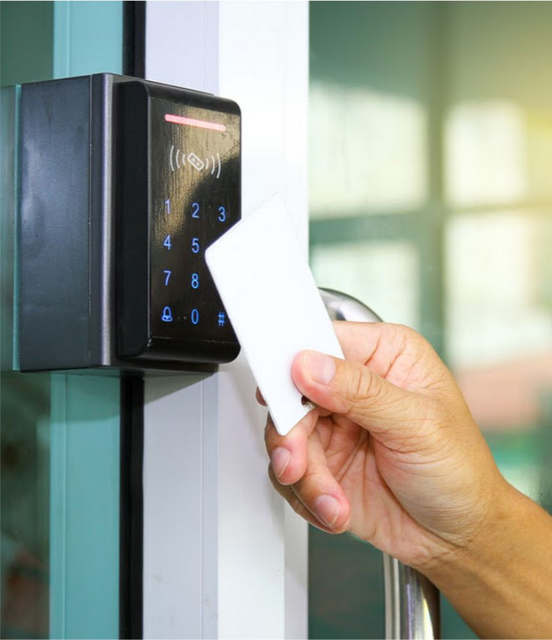
Системы контроля и управления доступом.
СКУД - комплекс аппаратуры, алгоритмов и программ, предназначенный для ограничения входа/выхода на обслуживаемый объект, внутренних перемещений, фиксации и протоколирования событий и решения других сопутствующих задач.
Виды считывателей:
Оптические
Магнитные
Считыватели виртуальных данных
Считыватели ПИН-кодов
Биометрические сканеры
Бесконтактные
Преимущества бесконтактных меток:
Простота аппаратуры для считывания сигналов транспондеров и ее доступность на рынке в разных ценовых диапазонах.
Высокая надежность чипов – срок службы их практически не ограничен.
Удобство использования – метка может быть размещена практически на любом носителе.

Slide 6
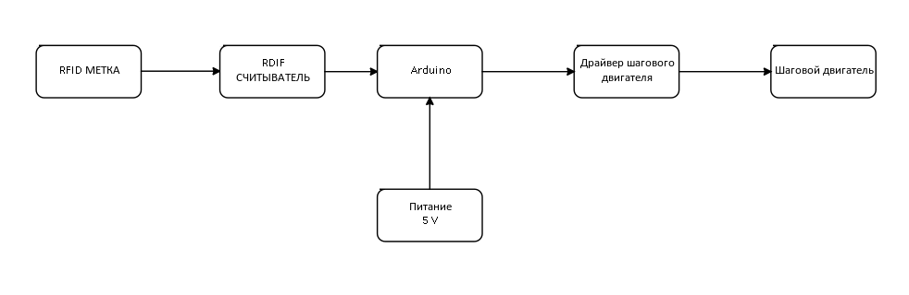
Структура устройства.
Разработанное устройство состоит из Arduino Nano, с подключенном к нему шаговым двигателем и считывателем RDIF меток.

Slide 7
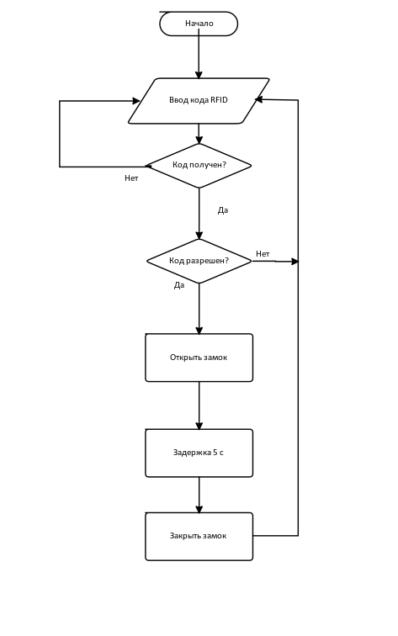
Описание программы.

Slide 8
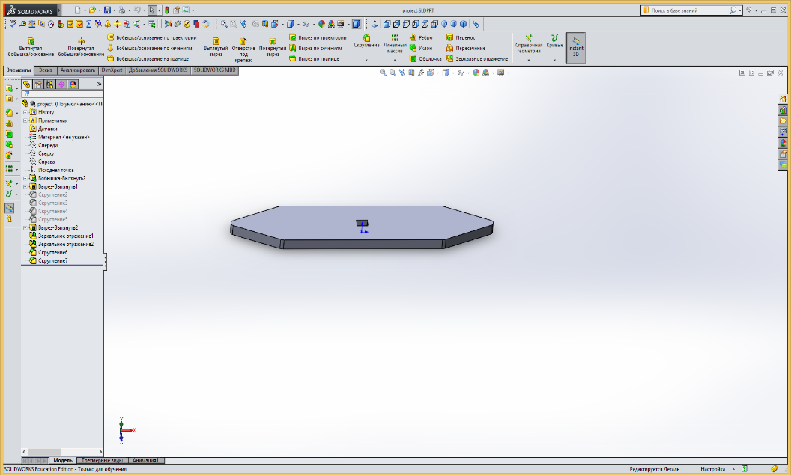
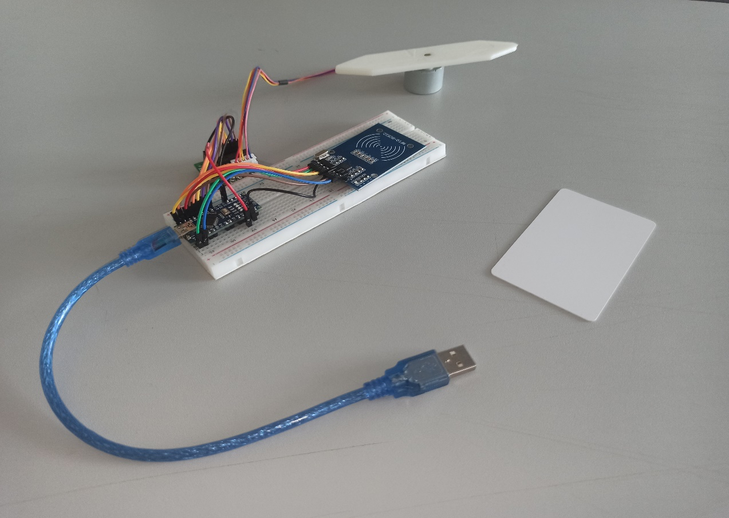
Создание детали вертушки и сборка устройства.
Изначально на макетную плату была установлена плата Arduino Nano, затем был подсоединен RFID считыватель, после этого был подключен шаговой двигатель при помощи драйвера, в последнюю очередь на двигателе была закреплена вертушка. Питание для работы конструкции подается через USB провод, подключенный к Arduino Nano.

Slide 9
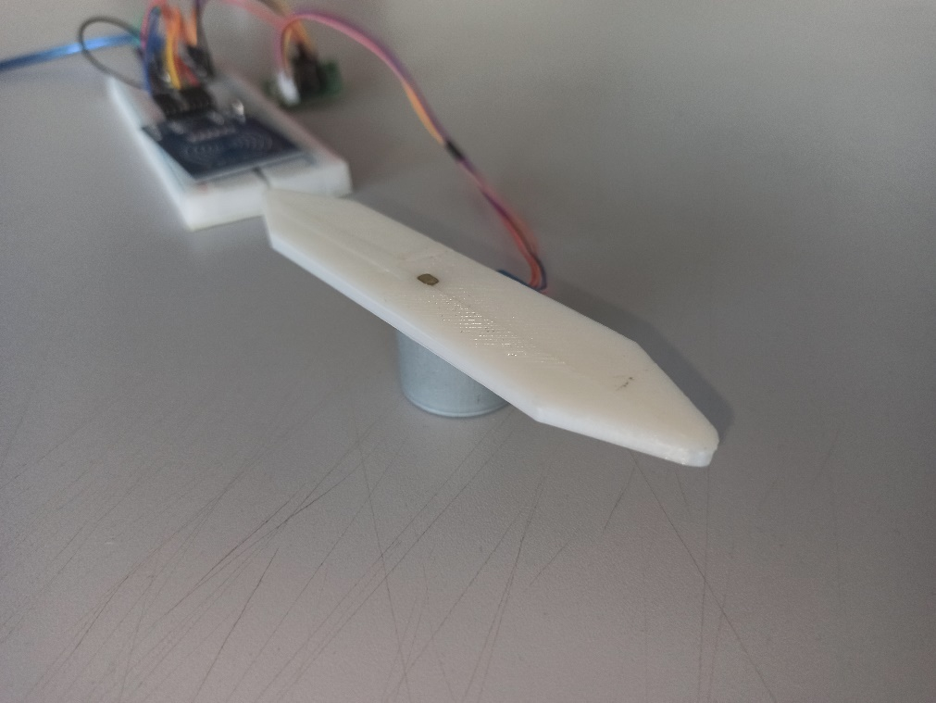
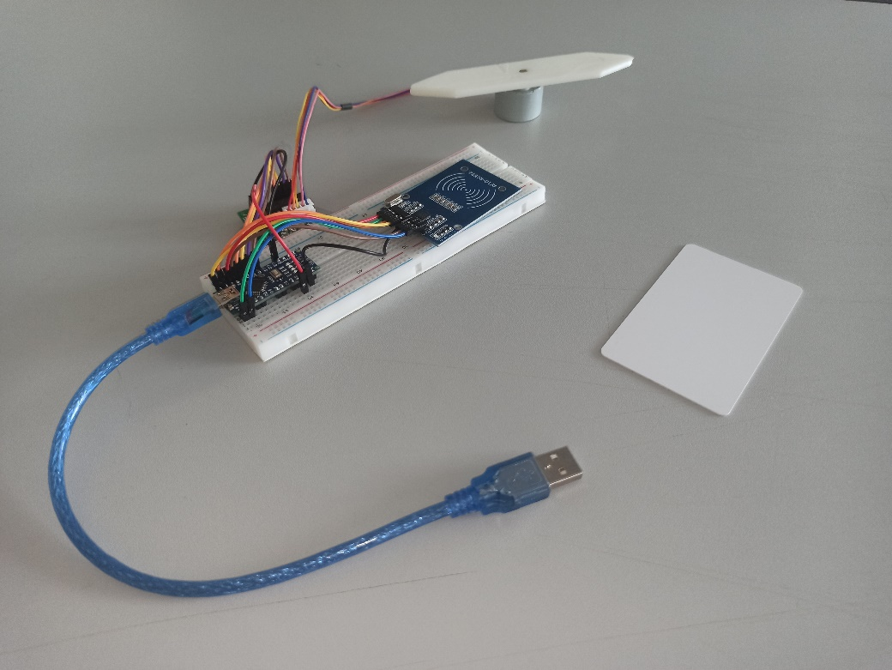
Заключение.
Подводя итог, я считаю, что можно сказать, что я достиг поставленной цели, я собрал прототип системы интеллектуального доступа на основе RFID. Моя система определяет, подходит ли обнаруженная ей метка и открывает замок, в случае, если она подошла. Затрагивая вещи, которые можно доработать, можно добавить базу данных и возможность добавлять новые метки, а также разграничивать доступ у различных меток, не затрагивая программный код.

